Slide 1
Metodología Prince2 Especialización en Ingeniería de Software Universidad Antonio Nariño 2018 – II Andrés Alberto Ariza – Diego Fernando Ribera
Notes:
<número>

Slide 2

Qué es PRINCE2
Es un método estructurado para la gestión efectiva de proyectos
Notes:
Así como en las estrategias, Crystal no obliga el uso de técnicas para el desarrollo del proyecto, estas pueden ir siendo escogidas según la etapa en la que se encuentre el proyecto.
Entrevistas de proyectos :. Se suele entrevistar a más de un responsable para tener visiones más ricas.
b) Talleres de reﬂ exión. El equipo debe detenerse treinta minutos o una hora para reﬂexionar sobre sus convenciones de trabajo, discutir inconvenientes y mejoras y planear para el período siguiente.
c) Planeamiento Blitz. Una técnica puede ser el Juego de Planeamiento de XP. En este juego, se ponen tarjetas indexadas en una mesa, con una historia de usuario o función visible en cada una. El grupo ﬁnge que no hay dependencias entre tarjetas, y las alinea en secuencias de desarrollo preferidas. Los programadores escriben en cada tarjeta el tiempo estimado para desarrollar cada función. El patrocinador del usuario escribe la secuencia de prioridades, teniendo en cuenta los tiempos referidos y el valor de negocio de cada función. Las tarjetas se agrupan en períodos de tres semanas llamados iteraciones que se agrupan en entregas, usualmente no más largas de tres meses.
d) Estimación Delphi con estimaciones de pericia. En el proceso Delphi se reúnen los expertos responsables y proceden como en un remate para proponer el tamaño del sistema, su tiempo de ejecución, la fecha de las entregas según dependencias técnicas y de negocios y para equilibrar las entregas en paquetes de igual tamaño.
e) Encuentros diarios de pie. La palabra clave es “brevedad”, cinco a diez minutos como máximo. No se trata de discutir problemas, sino de identiﬁcarlos.
f) Miniatura de procesos. Una forma de presentar Crystal Clear puede consumir entre 90 minutos y un día. La idea es que la gente pueda “degustar” la nueva metodología.
g) Gráﬁcos de quemado. Su nombre viene de los gráﬁcos de quemado de calorías de los regímenes dietéticos; se usan también en Scrum. Se trata de una técnica de graﬁcación para descubrir demoras y problemas tempranamente en el proceso, evitando que se descubra demasiado tarde que todavía no se sabe cuánto falta. Para ello se hace una estimación del tiempo faltante para programar lo que resta al ritmo actual, lo cual sirve para tener dominio de proyectos en los cuales las prioridades cambian bruscamente y con frecuencia. Esta técnica se asocia con algunos recursos ingeniosos, como la Lista Témpana, llamada así porque se reﬁere al agregado de ítems con alta prioridad en el tope de las listas de trabajos pendientes, esperando que los demás elementos se hundan bajo la línea de ﬂotación; los elementos que están sobre la línea se entregarán en la iteración siguiente, los que están por debajo en las restantes. En otras Metodologías Ágiles la Lista Témpana no es otra cosa que un gráﬁco de retraso. Los gráﬁcos de quemado ilustran la velocidad del proceso, analizando la diferencia entre las líneas proyectadas y efectivas de cada entrega.
h) Programación lado a lado. Mucha gente siente que la programación en pares de XP involucra una presión excesiva; la versión de Crystal Clear establece proximidad, pero cada quien se enfoca a su trabajo asignado, prestando un ojo a lo que hace su compañero, quien tiene su propia máquina. Esta es una ampliación de la Comunicación Osmótica al contexto de la programación.

Slide 3
Origen
El nombre PRINCE proviene de las palabras en inglés (Projects IN Controlled Enviroments).
La versión inicial PRINCE se desarrollo en 1989 como encargo del gobierno del Reino Unido exclusivamente para proyectos TIC.
Se baso en el procedimiento anterior llamado PROMPTII desarrollada en 1975.
Se publico en 1996 como PRINCE2 como un método de gestión de todo tipo de proyectos.
Notes:
En los inicios de 1990, en un estudio realizado en IBM se llegó a los siguientes acuerdos (Cockburn, 2001). Los equipos exitosos enfatizaban que no habían seguido métodos formales ni herramientas CASE y que habían estimulado la comunicación y los test.
Los equipos con problemas no entendían sus fallas o si habían cumplido con los métodos formales.
<número>

Slide 4
Origen
Fue desarrollada por la CCTA (Central Computer and Telecomunications Agency).
La CCTA fue renombrada posteriormente como la OGC (Office of Government Comerce).
Prince2 es de dominio público y los derechos reservados pertenecen a OGC, al igual que el resto de modelos de mejores practicas como ITIL, MSP, M_o_R y P3O.
Notes:
En los inicios de 1990, en un estudio realizado en IBM se llegó a los siguientes acuerdos (Cockburn, 2001). Los equipos exitosos enfatizaban que no habían seguido métodos formales ni herramientas CASE y que habían estimulado la comunicación y los test.
Los equipos con problemas no entendían sus fallas o si habían cumplido con los métodos formales.
<número>

Slide 5

Características de Prince2
Justificación de negocios
Estructura de organización definida
Planificación basada en productos
Flexibilidad
Notes:
Entrega frecuente. Consiste en entregar software a los clientes con frecuencia, no solamente en compilar el código. La frecuencia dependerá del proyecto, pero puede ser diaria, semanal o mensual.
Comunicación osmótica. Todos juntos en el mismo cuarto. Una variante especial es disponer en la sala de un experto diseñador senior y discutir respecto del tema que se trate.
Mejora reﬂexiva. Tomarse un pequeño tiempo (unas pocas horas cada o una vez al mes) para pensar bien qué se está haciendo, cotejar notas, reﬂexionar, discutir.
Seguridad personal. Hablar con los compañeros cuando algo molesta dentro del grupo.
Foco. Saber lo que se está haciendo y tener la tranquilidad y el tiempo para hacerlo.
Fácil acceso a usuarios expertos. Tener alguna comunicación con expertos desarrolladores.

Slide 6
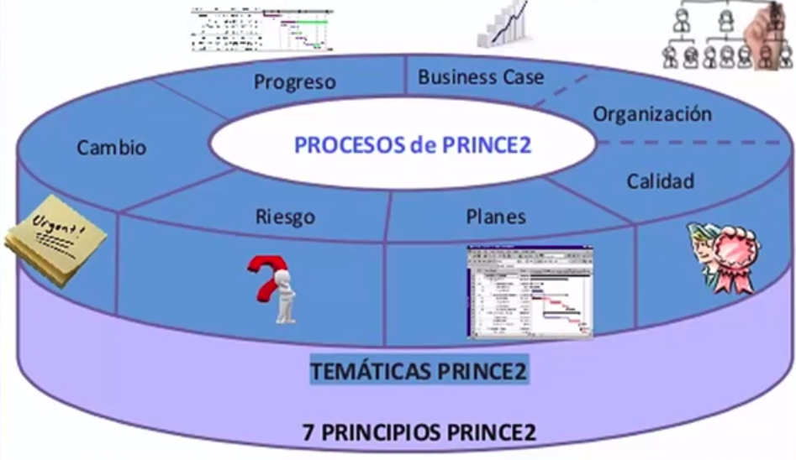
Estructura de Prince2 (Temáticas)
Notes:
Entrega frecuente. Consiste en entregar software a los clientes con frecuencia, no solamente en compilar el código. La frecuencia dependerá del proyecto, pero puede ser diaria, semanal o mensual.
Comunicación osmótica. Todos juntos en el mismo cuarto. Una variante especial es disponer en la sala de un experto diseñador senior y discutir respecto del tema que se trate.
Mejora reﬂexiva. Tomarse un pequeño tiempo (unas pocas horas cada o una vez al mes) para pensar bien qué se está haciendo, cotejar notas, reﬂexionar, discutir.
Seguridad personal. Hablar con los compañeros cuando algo molesta dentro del grupo.
Foco. Saber lo que se está haciendo y tener la tranquilidad y el tiempo para hacerlo.
Fácil acceso a usuarios expertos. Tener alguna comunicación con expertos desarrolladores.

Slide 7

Estructura de Prince2 (Principios)
La metodología se apoya en 7 principios.
Justificación comercial continúa
Aprender de la experiencia
Roles y responsabilidades definidos
Gestión por fases
Gestión por excepción
Orientación a productos
Adaptación
Notes:
Entrega frecuente. Consiste en entregar software a los clientes con frecuencia, no solamente en compilar el código. La frecuencia dependerá del proyecto, pero puede ser diaria, semanal o mensual.
Comunicación osmótica. Todos juntos en el mismo cuarto. Una variante especial es disponer en la sala de un experto diseñador senior y discutir respecto del tema que se trate.
Mejora reﬂexiva. Tomarse un pequeño tiempo (unas pocas horas cada o una vez al mes) para pensar bien qué se está haciendo, cotejar notas, reﬂexionar, discutir.
Seguridad personal. Hablar con los compañeros cuando algo molesta dentro del grupo.
Foco. Saber lo que se está haciendo y tener la tranquilidad y el tiempo para hacerlo.
Fácil acceso a usuarios expertos. Tener alguna comunicación con expertos desarrolladores.

Slide 8
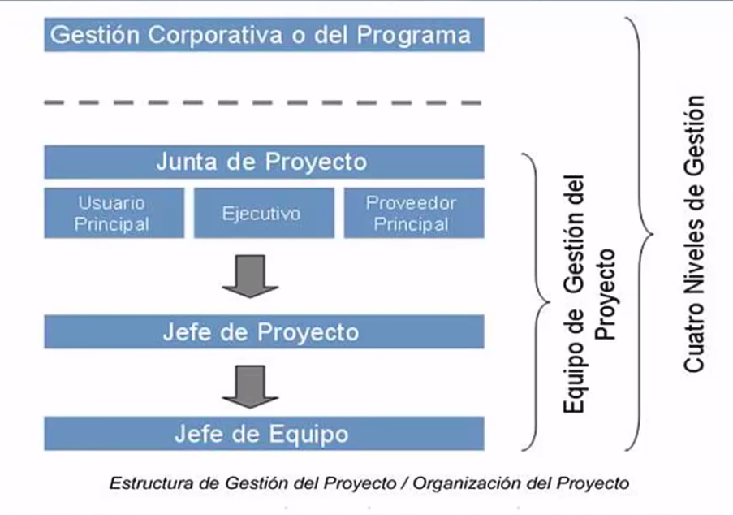
Roles o niveles de gestión
Notes:
Diseñador de IU (Interfaz de Usuario), Diseñador de Base de Datos, Experto en Uso, Facilitador Técnico, Analista/Diseñador de Negocios, Arquitecto, Mentor de Diseño, Punto de Reutilización. A continuación se describen los artefactos de los que son responsables los roles de CC:
Patrocinador. Produce la Declaración de Misión con Prioridades de Compromiso (Tradeoff). Consigue los recursos y deﬁne la totalidad del proyecto.
Usuario Experto. Junto con el Experto en Negocios produce la Lista de Actores­Objetivos y el Archivo de Casos de Uso y Requerimientos. Debe familiarizarse con el uso del sistema, sugerir atajos de teclado, modos de operación, información a visualizar simultáneamente, navegación.
Diseñador Principal. Produce la Descripción Arquitectónica. Se supone que debe ser al menos un profesional de Nivel 3. En Metodologías Ágiles se deﬁnen tres niveles de experiencia:
Nivel 1 es capaz de “seguir los procedimientos”.
Nivel 2 es capaz de “apartarse de los procedimientos especíﬁcos” y encontrar otros distintos
Nivel 3 es capaz de manejar con ﬂuidez, mezclar e inventar procedimientos. El Diseñador Principal tiene roles de coordinador, arquitecto, mentor y programador más experto.
Diseñador­Programador. Produce, junto con el Diseñador Principal, los Borradores de Pantallas, el Modelo Común de Dominio, las Notas y Diagramas de Diseño, el Código Fuente, el Código de Migración, las Pruebas y el Sistema Empaquetado. Un programa en CC es “diseño y programa”; sus programadores son diseñadores­programadores. En CC un diseñador que no programe no tiene cabida.
Experto en Negocios. Junto con el Usuario Experto produce la Lista de Actores­Objetivos y el Archivo de Casos de Uso y Requerimientos. Debe conocer las reglas y políticas del negocio.
Coordinador. Con la ayuda del equipo, produce el Mapa de Proyecto, el Plan de Entrega, el Estado del Proyecto, la Lista de Riesgos, el Plan y Estado de Iteración y la Agenda de Visualización.
Verificador. Produce el Reporte de Bugs. Puede ser un programador en tiempo parcial, o un equipo de varias personas.
Escritor. Produce el Manual de Usuario. El Equipo como Grupo es responsable de producir la Estructura y Convenciones del Equipo y los Resultados del Taller de Reﬂexión

Slide 9
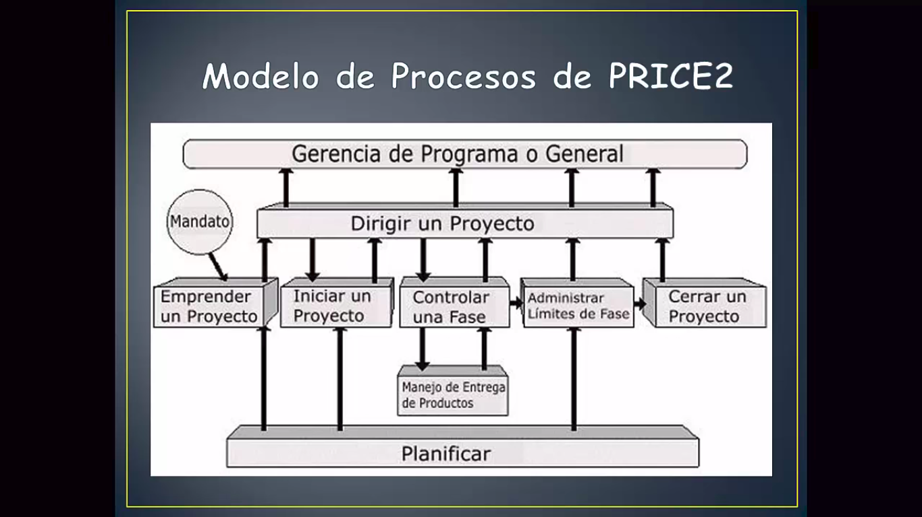
Procesos
PRINCE2 consta de 8 procesos.
SU
IP
DP
CS
MP
SB
CP
PL
Notes:
Crystal Clear establece un conjunto de prioridades y principios que sirven de guía para la toma de decisiones
Eficiencia en el desarrollo: para hacer que los proyectos sean económicamente rentables
Seguridad en lo que se entrega
Habitabilidad: hacer que todos los miembros del equipo adopten y sigan las convenciones de trabajo establecidas por el equipo mismo.

Slide 10
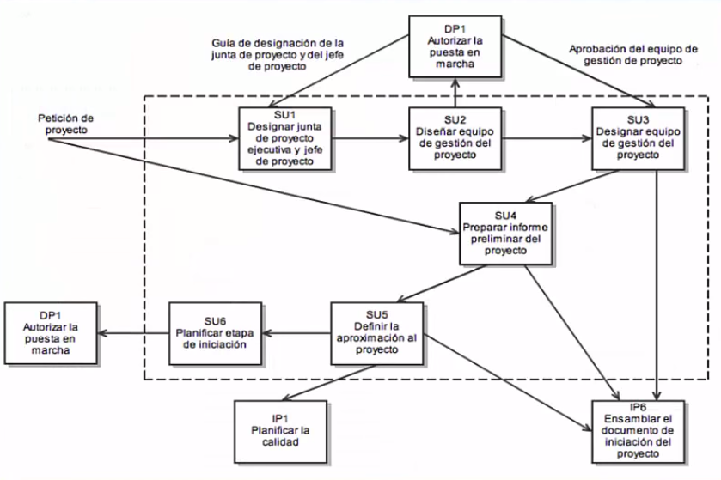
SU – Proceso preliminar
Del ingles Starting Up a project
Notes:
Crystal Clear establece un conjunto de prioridades y principios que sirven de guía para la toma de decisiones
Eficiencia en el desarrollo: para hacer que los proyectos sean económicamente rentables
Seguridad en lo que se entrega
Habitabilidad: hacer que todos los miembros del equipo adopten y sigan las convenciones de trabajo establecidas por el equipo mismo.

Slide 11
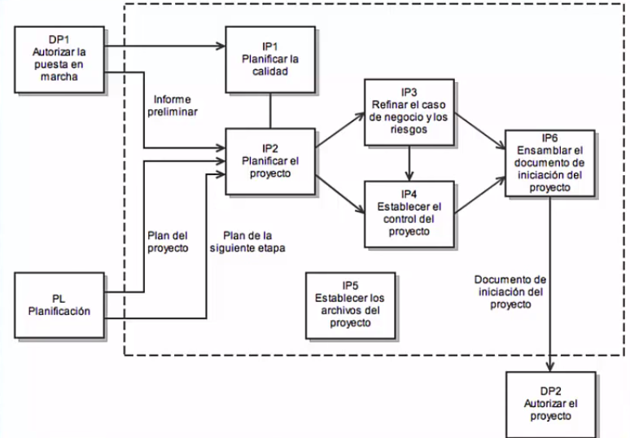
IP – Inicio de proyecto
Initiating a project
Notes:
Crystal Clear establece un conjunto de prioridades y principios que sirven de guía para la toma de decisiones
Eficiencia en el desarrollo: para hacer que los proyectos sean económicamente rentables
Seguridad en lo que se entrega
Habitabilidad: hacer que todos los miembros del equipo adopten y sigan las convenciones de trabajo establecidas por el equipo mismo.

Slide 12
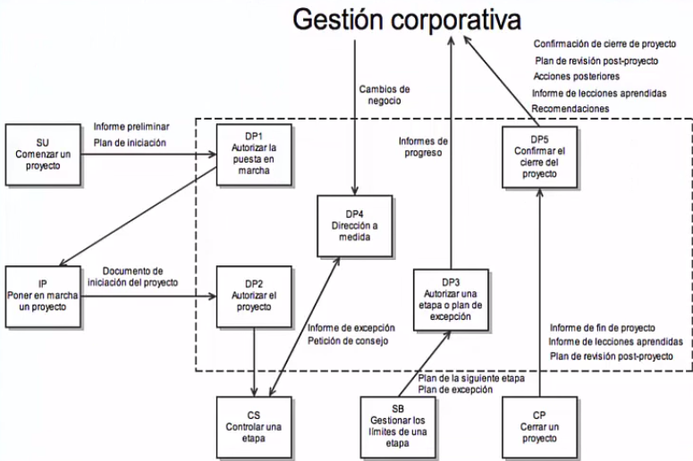
DP – Dirección del proyecto
Directing a Project.
Notes:
Crystal Clear establece un conjunto de prioridades y principios que sirven de guía para la toma de decisiones
Eficiencia en el desarrollo: para hacer que los proyectos sean económicamente rentables
Seguridad en lo que se entrega
Habitabilidad: hacer que todos los miembros del equipo adopten y sigan las convenciones de trabajo establecidas por el equipo mismo.

Slide 13
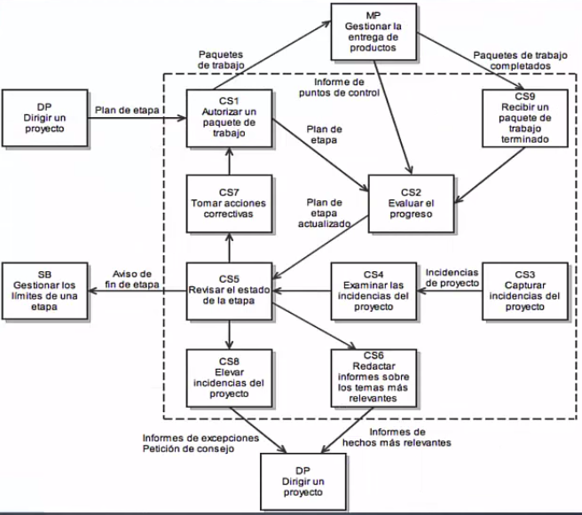
CS – Control de fase
Controlling a Stage
Notes:
Crystal Clear establece un conjunto de prioridades y principios que sirven de guía para la toma de decisiones
Eficiencia en el desarrollo: para hacer que los proyectos sean económicamente rentables
Seguridad en lo que se entrega
Habitabilidad: hacer que todos los miembros del equipo adopten y sigan las convenciones de trabajo establecidas por el equipo mismo.

Slide 14
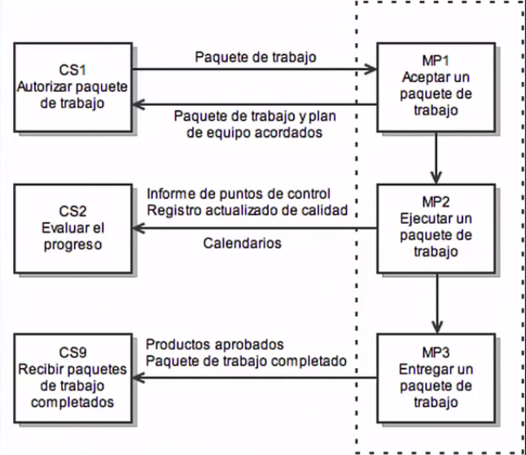
MP – Gestión de entrega de productos
Managing Product Delivery.
Notes:
Crystal Clear establece un conjunto de prioridades y principios que sirven de guía para la toma de decisiones
Eficiencia en el desarrollo: para hacer que los proyectos sean económicamente rentables
Seguridad en lo que se entrega
Habitabilidad: hacer que todos los miembros del equipo adopten y sigan las convenciones de trabajo establecidas por el equipo mismo.

Slide 15
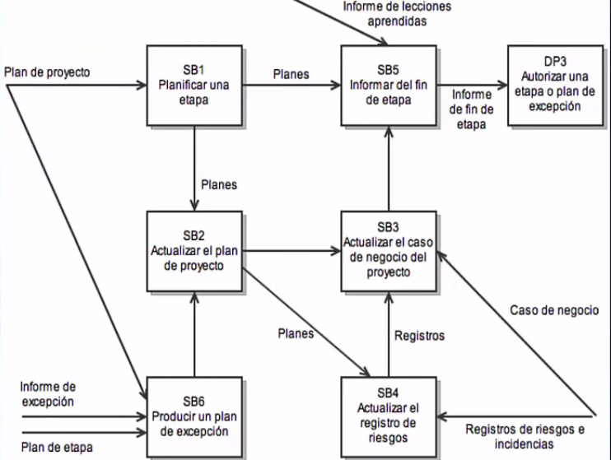
SB – Gestión de Límite de Fases
Managing Stage Boundaries
Notes:
Crystal Clear establece un conjunto de prioridades y principios que sirven de guía para la toma de decisiones
Eficiencia en el desarrollo: para hacer que los proyectos sean económicamente rentables
Seguridad en lo que se entrega
Habitabilidad: hacer que todos los miembros del equipo adopten y sigan las convenciones de trabajo establecidas por el equipo mismo.

Slide 16
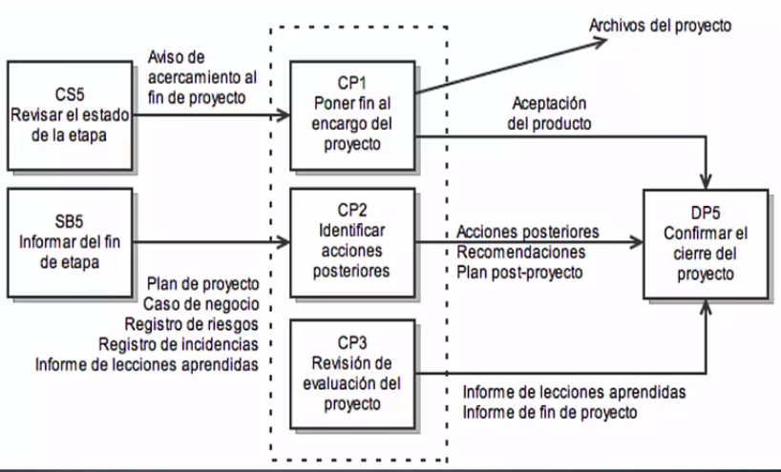
CP – Cierre del Proyecto
Closing a Project.
Notes:
Crystal Clear establece un conjunto de prioridades y principios que sirven de guía para la toma de decisiones
Eficiencia en el desarrollo: para hacer que los proyectos sean económicamente rentables
Seguridad en lo que se entrega
Habitabilidad: hacer que todos los miembros del equipo adopten y sigan las convenciones de trabajo establecidas por el equipo mismo.

Slide 17
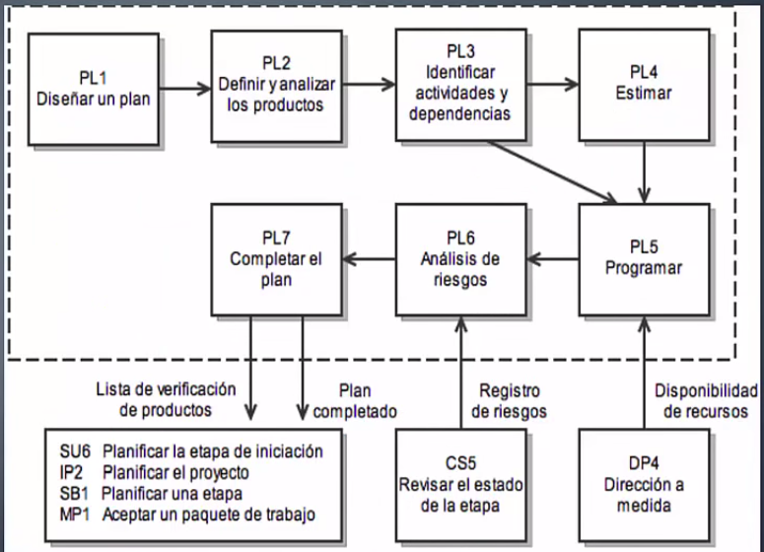
PL - Planificación
Planning
Notes:
Crystal Clear establece un conjunto de prioridades y principios que sirven de guía para la toma de decisiones
Eficiencia en el desarrollo: para hacer que los proyectos sean económicamente rentables
Seguridad en lo que se entrega
Habitabilidad: hacer que todos los miembros del equipo adopten y sigan las convenciones de trabajo establecidas por el equipo mismo.

Slide 18
Ventajas
Roles y responsabilidades claramente definidas
Niveles de gestión y control en los proyectos
Foco en el negocio y en el encaje organizacional
Simplicidad y capacidad de adaptación
Mejora continúa

Slide 19
Desventajas
Prince2 no cubre la gestión de servicios ni la gestión de personal

Slide 20
¿Preguntas?

Slide 21
Gracias.

